Slide 2
Welkom

Slide 3
Wat kunt u vanavond verwachten?
even voorstellen;
terugblik eerste weken;
belangrijke data;
verbouwing, schoolpleinen;
gebruik van mobiel;
ondersteuningsmogelijkheden;
naar de lokalen.

Slide 4
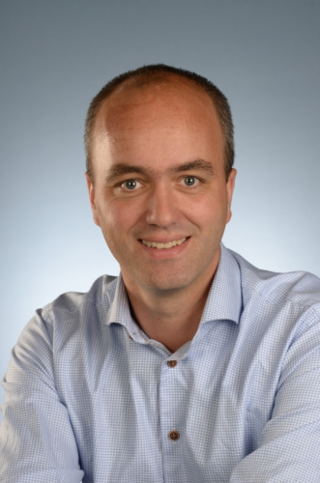
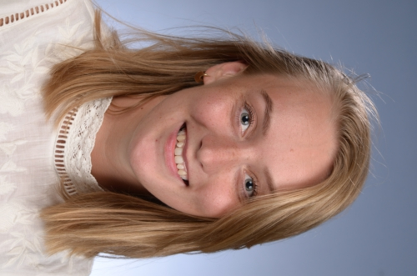
Joost van het Kaar
Conrector brugklas & 234 mavo
Jill Bloemsma
Coördinator brugklas

Slide 5
Team brugklas
1Tva Abbie Aspland-Rood
1Vb Denise Kal
1Ha_O Bas Koster & Nagisa Niyohara
1THb Rio van Schuppen
1Hc Fabiënne Kerkhof
1Hd Roos van der Sluis
1Ma_O Niels Meinster
1Mb_O Emma Zwemmer
1TMc Nigel Hofman
1Md Max Hemprig

Slide 6
Terugblik eerste weken
Groter gebouw, nieuwe vakken als Frans, wiskunde ≥ en drama, gym heet opeens LO, geen meester en juf, maar meneer en mevrouw, wel zo’n twaalf klaslokalen per week, kantine, , kluisjes, nieuwe laptop, een mentor en een mentor assistent, zware tas, rooster, leswisselingen, waar moet ik heen, kleine pauze, grote pauze, Magister, niet de oudste, maar de jongste, de aula, wie is wie, hoe laat begint het 4e uur, waar is lokaal 317, ben ik wel op tijd , de eerste toetsen, spannend én druk én leuk,………. en óók nog brugklaskamp…..nog 4 weken!!!!!.......pff……
……. en dan vakantie!! ☺

Slide 7
Belangrijke data
06 oktober Schoter bosloop
17/18 of 19/20 oktober Cito toetsen
16-18/18-20 oktober Brugklaskamp (niet TTO)
17-20 oktober Newcastle reis (TTO)
13/14 december Eerste rapport
13/14 december MOL-gesprek
21 december Kerstgala
22 december Kerstactiviteit

Slide 8
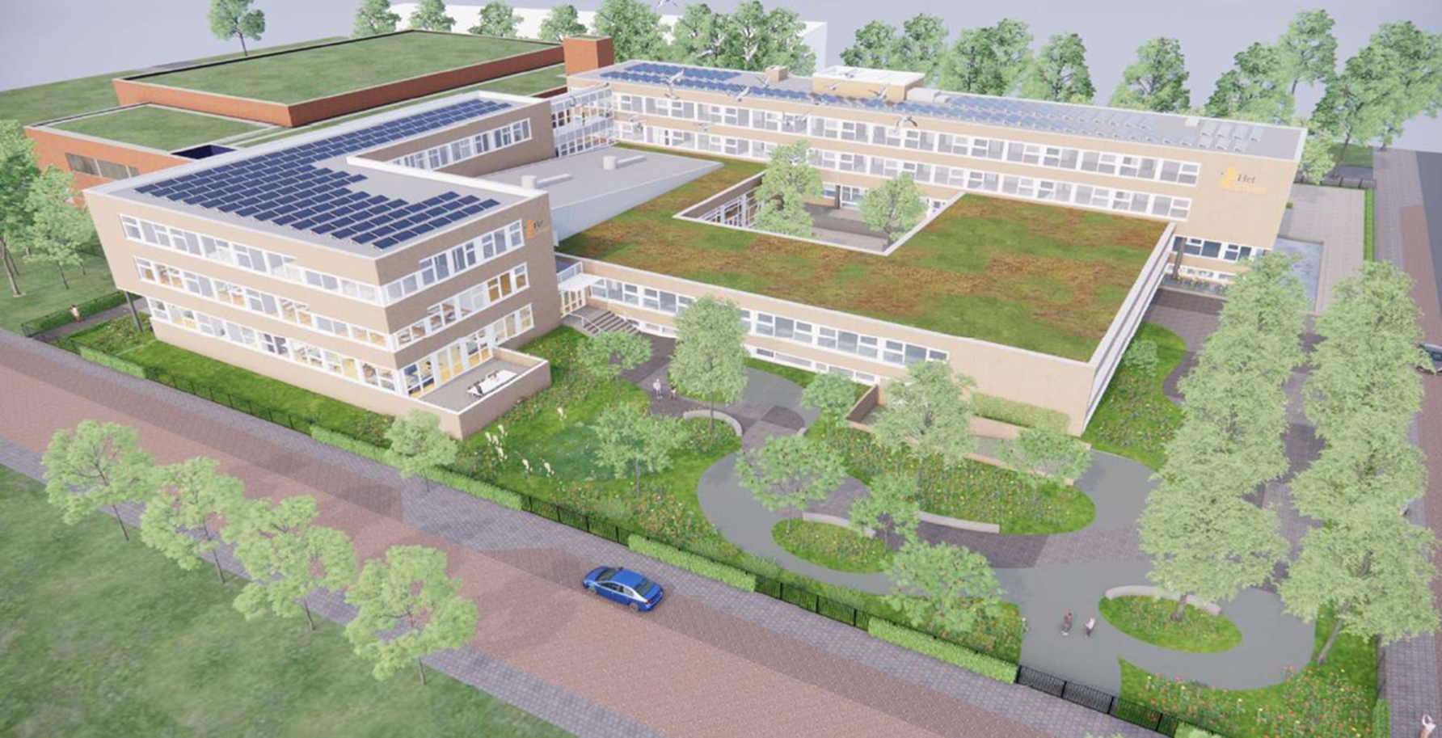

Slide 10
Ondersteuning op Het Schoter
Vakondersteuning Nederlands, Engels Wiskunde;
Studievaardigheden;
Sociaal emotioneel welbevinden;
Externe ondersteuning.

Slide 11
Ouderraad@schoter.nl

Slide 12
Mentoren
1Tva | Abbie Aspland-Rood | 222
1Vb | Denise Kal | 221
1Ha_o | Bas Koster & Nagisa Kiyohara | 223
1Thb | Rio van Schuppen | 224
1Hc | Fabienne Kerkhof | 225
1Hd | Roos van der Sluis | 226
1Ma_o | Niels Meinster | 227
1Mb_o | Emma Zwemmer | 228
1TMc | Nigel Hoffman | 330
1Md | Max Hemprig | 329

Slide 13
Impressie van de introductiedagen

Slide 14
Voorstellen en contactgegevens
Naam:
Aanwezig:
Contact via:

Slide 15
Gegevens
Graag vandaag of morgen controleren in Magister:
Telefoonnummers (mobiel en vast)
E-mailadressen
Onjuist?
Aanpassen op lijst
Zelf aanpassen

Slide 16
1TVa
Eerste indruk

Slide 17
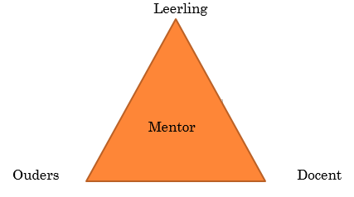
Rol van de mentor
Mentorles
Sociale vaardigheden
Studievaardigheden
Bijhouden van studieresultaten
Klassenactiviteiten
Voorzitter rapportvergadering
Mentor assistenten

Slide 18
Tips eerste schoolweken
Pak de avond van te voren samen de tas in
Bekijk samen het huiswerk in Magister
Plan samen het huiswerk in
Plan samen pauzes in

Slide 19
Afspraken en regels
Ziekmelden/dokter/verlof
Afmelden bellen/voicemail inspreken
Iedere dag afmelden
Verlof aanvragen
Te laat komen
Regels LO
Sportkleding
Blessures
Telefoon in kluisje
Tijdens schooltijd niet van het terrein af
Mobiele telefoons/ elektronica
Petten en jassen in de kluis
Gezonde school
Geen paracetamol op school verkrijgbaar
Standaard 1,1 bij afwezigheid toets → leerling is verantwoordelijk voor inhalen

Slide 20
Magister
Leerlingvolgsysteem
Cijfers
Aanwezigheid
Communicatie

Slide 21
Extra ondersteuning
Trajectvoorziening: Marjolein Schaftenaar en Laura Klijn
Zorgcoördinator: Thiemo van Esch
Dyslexiecoördinatoren: Angelique Kuipers + Monique Hageman
Vertrouwenspersonen: Arno de Boer + Monique Hageman
Dyslexie informatieavond volgt
Aanmelding zorg altijd in overleg met mentor en ouders
Notes:
Jeugdfonds sport en cultuur: Dit fonds heeft erg veel geld en dat geld is bedoeld om kinderen bij wie er thuis geen geld is voor een sportclub of bijvoorbeeld muziekles toch dit soort activiteiten te kunnen laten doen. Niet alleen het abonnement wordt betaald maar ook de benodigdheden.

Slide 22
Rapporten
Rapport 1 is signaleren
Rapport 2 is prognose!
Rapport 3 is overgangsrapport met bindende uitspraak
Het hele jaar wordt gewerkt met een voortschrijdend gemiddelde
MOL-gesprek na rapport 1 en 2

Slide 23
Tweetalig onderwijs
‘Wen-periode’ tot de herfstvakantie
Journal
European International Orientation
Beoordeling per vak op bilingual attitude
Excursies en activiteiten in het Engels
Reis Newcastle (volgende dia)

Slide 24
Reis Newcastle
TTO 1
17 t/m 20 oktober
Volledig in het Engels
Informatiebrief
Diëten/allergieën
Paspoort!

Slide 25
Vakoverstijgende projecten

Slide 26
Kamp
Datum
Programma in mentorles
Informatiebrief
Diëten/allergieën

Slide 27
Overgangsnormen
Reguliere overgangsnorm:
Maximaal 1 TKP in je kernvakken (EN, NE, WI) Geen bespreekzone
Minimaal een 6,0 gemiddeld
Maximaal 3 TKP in al je vakken
Aanvullende TTO-normen Bespreekgeval TTO:
Bilingual attitude (alleen A & B) C / D
Minimaal 6,5 voor Engels 6,0 – 6,4 Engels
EIO voldoende EIO matig

Slide 28
Telefoongebruik
Steeds vaker zien we dat er online gepest wordt
Aandacht mediawijsheid
Contract in mentorles
Schermtijd
Bespreekbaar maken thuis
Telefoon beneden laten als ze gaan slapen (24/7)

Slide 29
Boekenspreekuur
Boeken niet geleverd/beschadigd of je hebt een ander probleem dan kan je terecht in kamer 308
Kleine pauze op dinsdag en vrijdag tot de herfstvakantie
Na de herfstvakantie is er kans op kosten

Slide 30
Opdrachten
1: Wat moet ik weten over/van uw dochter/zoon?
2: Boodschap aan uw dochter/zoon

Slide 31
Verder…
Aanmelden klankbordgroep
J.vanhetkaar@schoter.nl
Ouderbijdrage
Introductie activiteiten
Excursies
Sport-, theater-, kunstactiviteiten
TTO
Marjolijn Muller, coördinator TTO M.muller@schoter.nl
Ouderraad zoekt ouders
Brief

Slide 32
Vragen, tips, opmerkingen?
Mocht u vragen hebben wegens geloofsovertuigingen m.b.t. kamp verwijzen wij u graag door naar Joost van het Kaar. Hij zit klaar in lokaal XX

